Slide 1
Bài 4: LƯỢC ĐỒ TRÍ NHỚ

Slide 2
Trên đường đi học về em gặp 1 đoàn khách du lịch. Đoàn khách hỏi thăm em đường từ trường THCS Vân Đồn đến Dinh Độc Lập. Vậy lúc đó em sẽ làm thế nào?
Tình huống

Slide 3
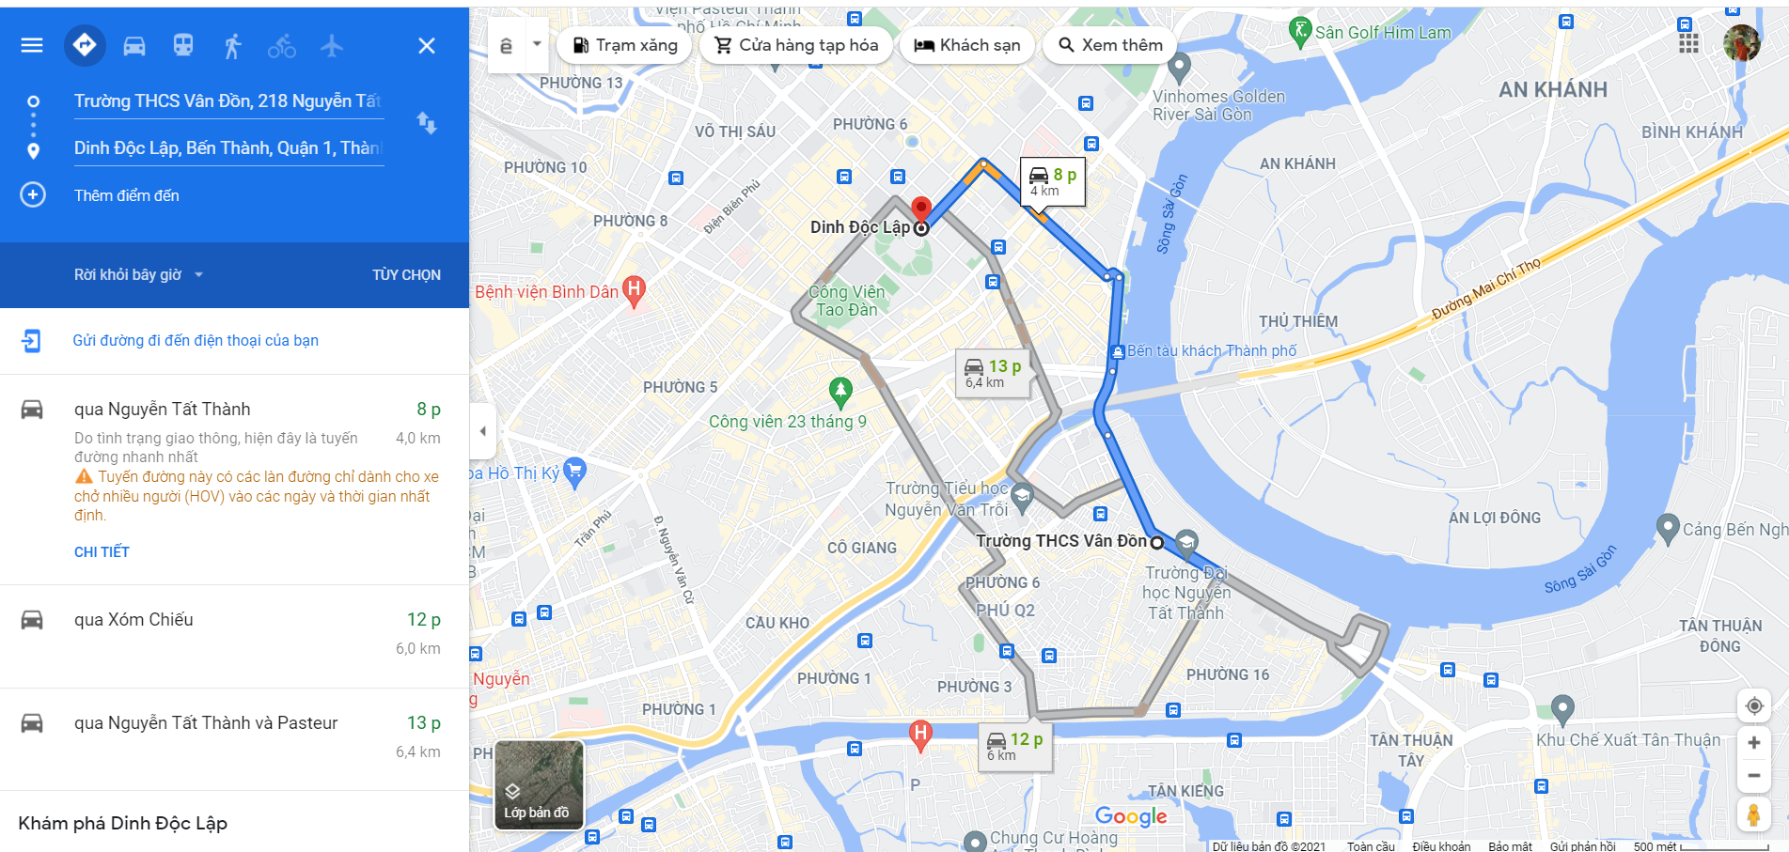

Slide 4
Bằng xe máy, chúng tôi xuất phát từ Hà Nội đi về hướng Nam dọc theo quốc lộ 1 A. Dừng ở một trạm ven đường trong thành phố Phủ Lý (Hà Nam), sau đó chúng tôi tiếp tục di chuyển. Sau hơn 3 giờ đồng hồ, chúng tôi đã có mặt ở thành phố Ninh Bình. Từ đây, theo đại lộ Tràng An về hướng Tây khoảng 6 km, danh thắng Tràng An hiện ra trước mắt chúng tôi với khung cảnh thật đẹp.
Hãy vẽ lại hành trình của chuyến đi được miêu tả trong đoạn văn ?.

Slide 5
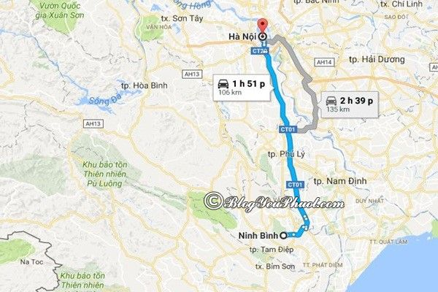

Slide 6
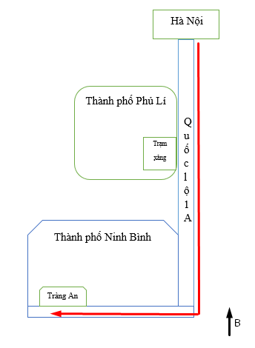
Bằng xe máy, chúng tôi xuất phát từ Hà Nội đi về hướng Nam dọc theo quốc lộ 1 A. Dừng ở một trạm ven đường trong thành phố Phủ Lý (Hà Nam), sau đó chúng tôi tiếp tục di chuyển. Sau hơn 3 giờ đồng hồ, chúng tôi đã có mặt ở thành phố Ninh Bình. Từ đây, theo đại lộ Tràng An về hướng Tây khoảng 6 km, danh thắng Tràng An hiện ra trước mắt chúng tôi với khung cảnh thật đẹp.

Slide 7
1. Khái niệm lược đồ trí nhớ:
Thế nào là lược đồ trí nhớ ?

Slide 8
Nêu các bước vẽ
lược đồ trí nhớ.?
2. Vẽ lược đồ trí nhớ:

Slide 9
Bài 4: LƯỢC ĐỒ TRÍ NHỚ
1. Khái niệm lược đồ trí nhớ:
- Lược đồ trí nhớ là hình ảnh về một địa điểm hoặc một khu vực cụ thể trong tâm trí của con người.
- Tác dụng:
+ Giúp chúng ta định hướng di chuyển từ nơi này đến nơi khác.
+ Giúp chúng ta hiểu về thế giới xung quanh.
2. Vẽ lược đồ trí nhớ:
- Hình dung: Nhớ lại và suy nghĩ về nơi mà em sẽ vẽ lược đồ.
- Sắp xếp không gian: suy nghĩ về tất cả những hình ảnh mà em có về nơi đó và sắp xếp nó lại với nhau trong tư duy của mình.
- Vị trí bắt đầu: là địa điểm hoặc khu vực chọn để vẽ lược đồ của mình.

Slide 10
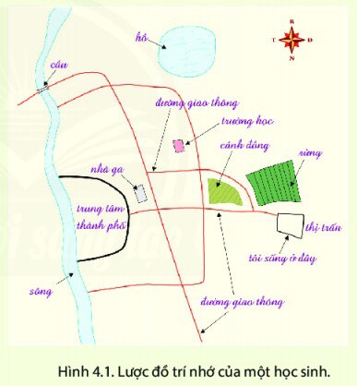
III. Luyện tập, vận dụng:
Bài tập 1:
Quan sát hình 4, trả lời những câu hỏi sau:
- Người vẽ lược đồ này sống ở đâu? Nơi đó có thể xem là vị trí để bắt đầu vẽ lược đồ này không?
- Từ thị trấn đến trường học, sẽ đi qua những địa điểm nào?
- Đối tượng địa lí nào kéo dài từ bắc đến nam ở rìa phía Tây lược đồ?
- Hồ nằm ở vị trí nào trên lược đồ?

